Slide 1
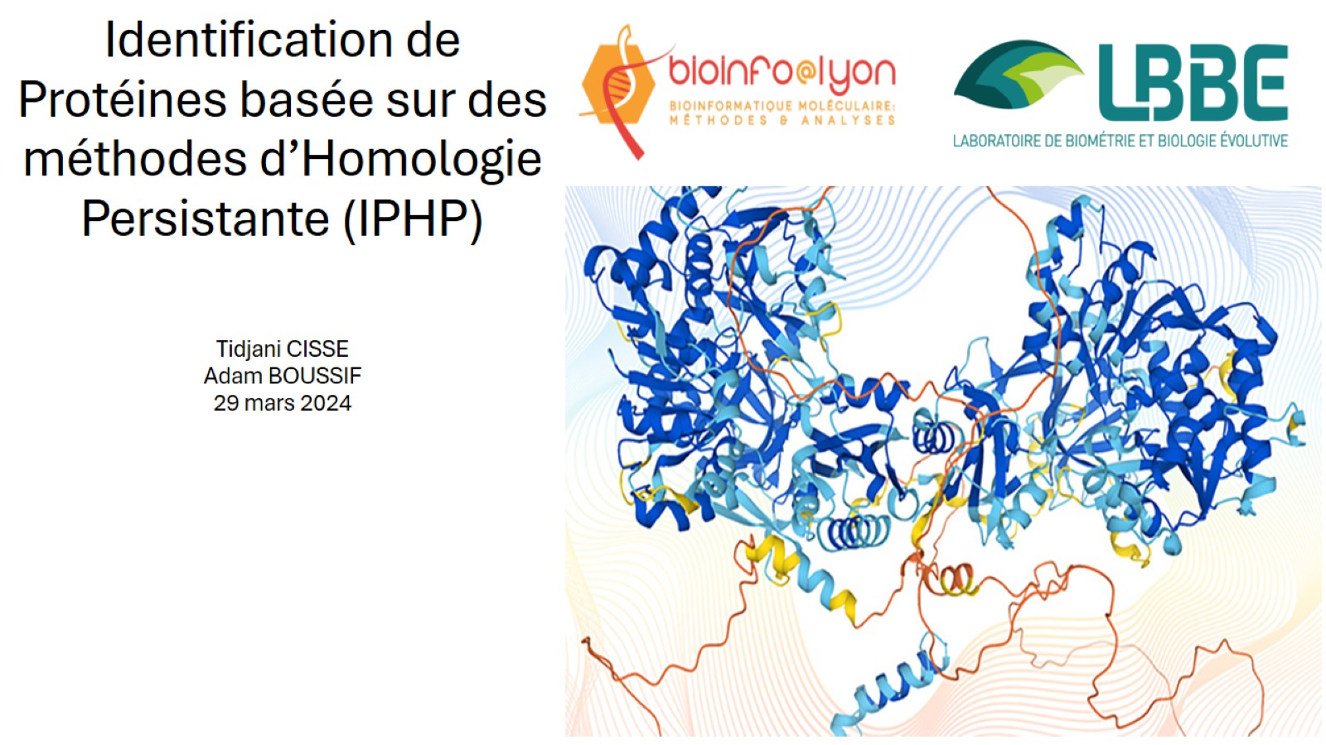
Identification de Protéines basée sur des méthodes d’Homologie Persistante (IPHP) Tidjani CISSE Adam BOUSSIF 29 mars 2024

Slide 2
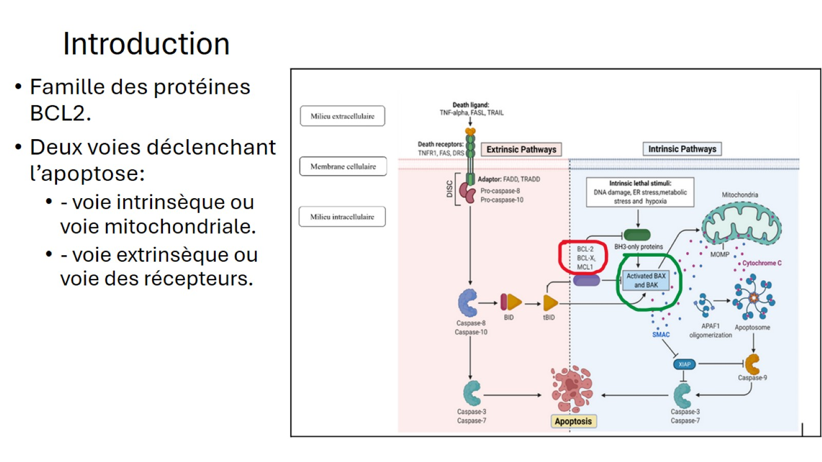
Introduction

Slide 3
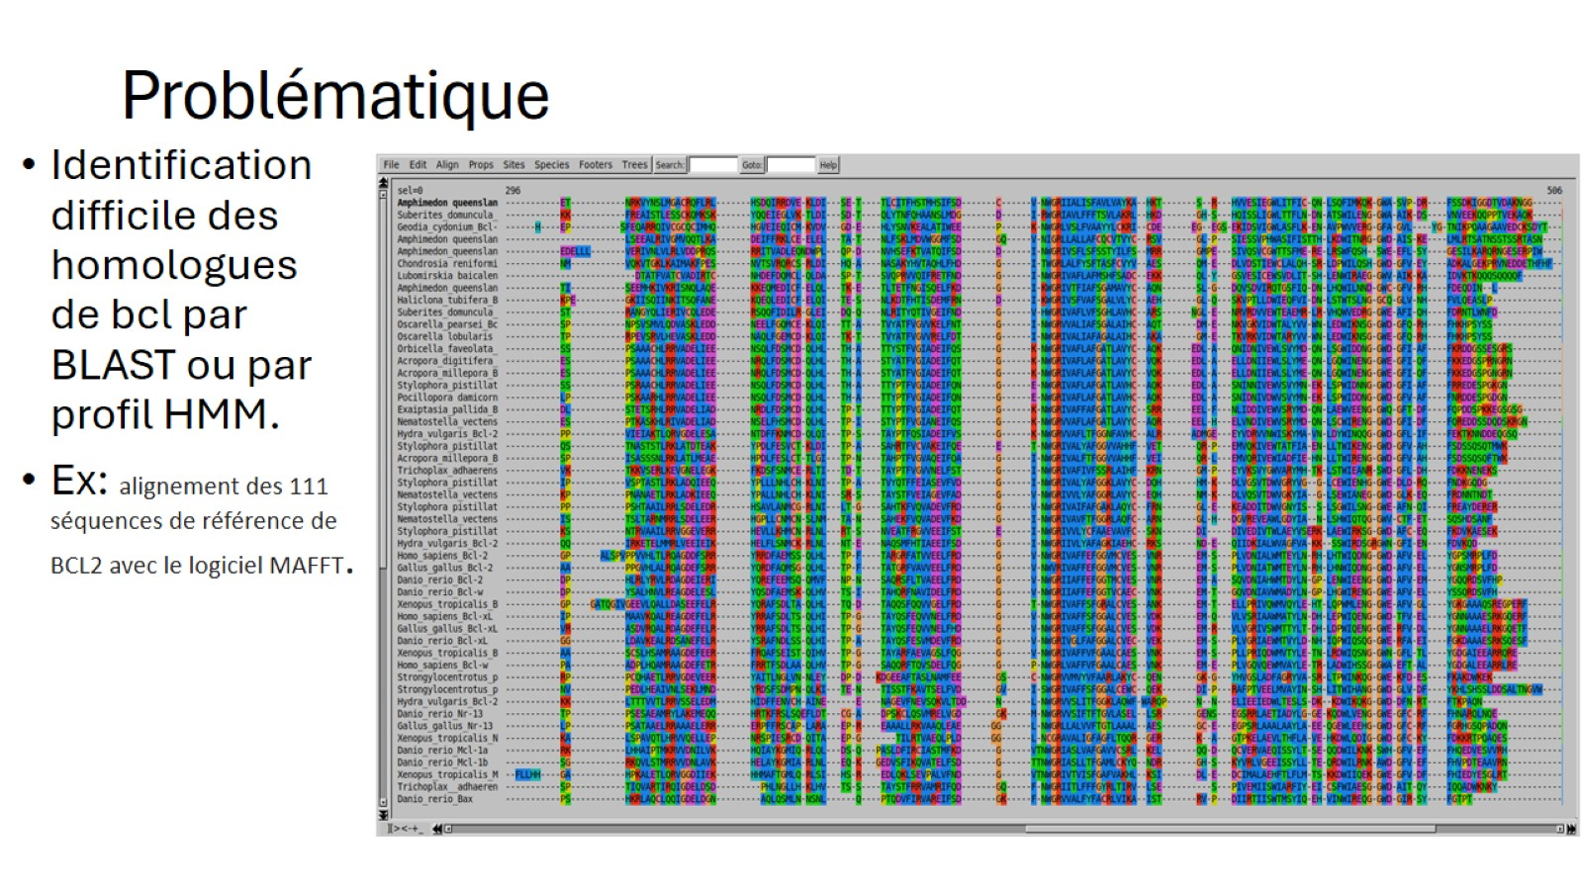
Problématique

Slide 4
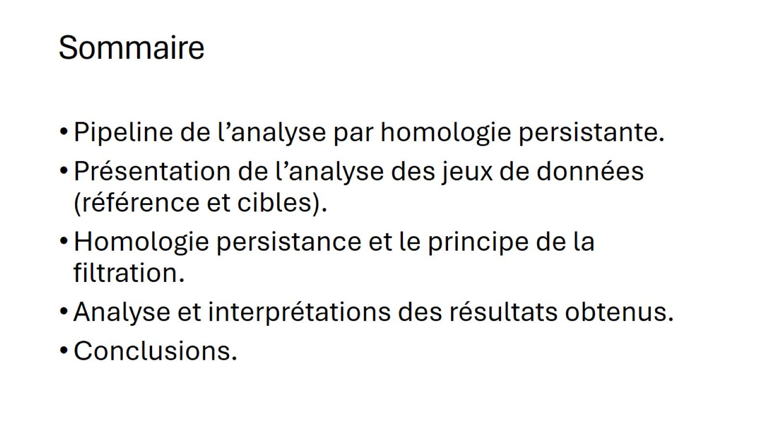
Sommaire

Slide 5
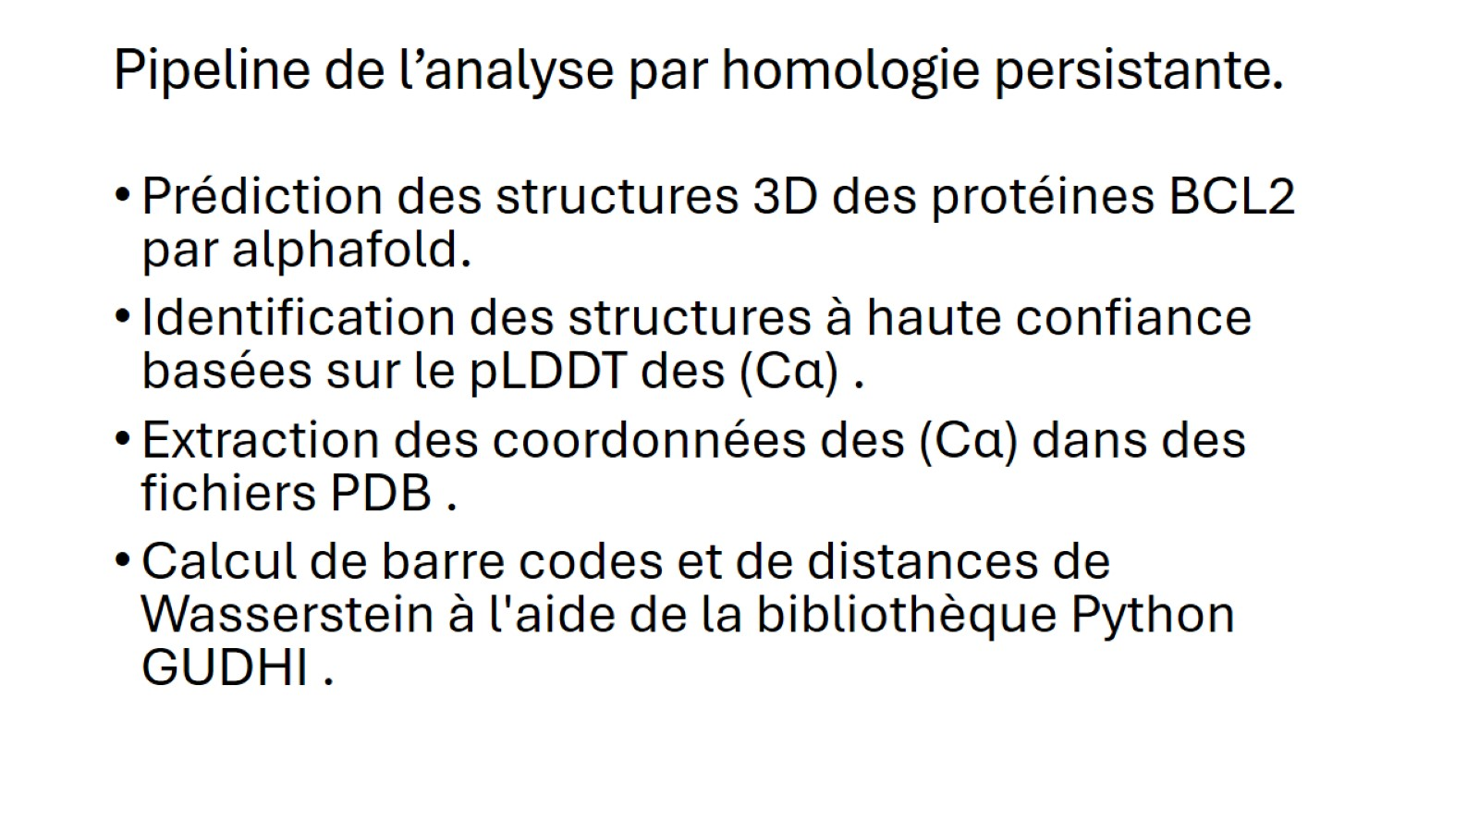
Pipeline de l’analyse par homologie persistante.

Slide 6
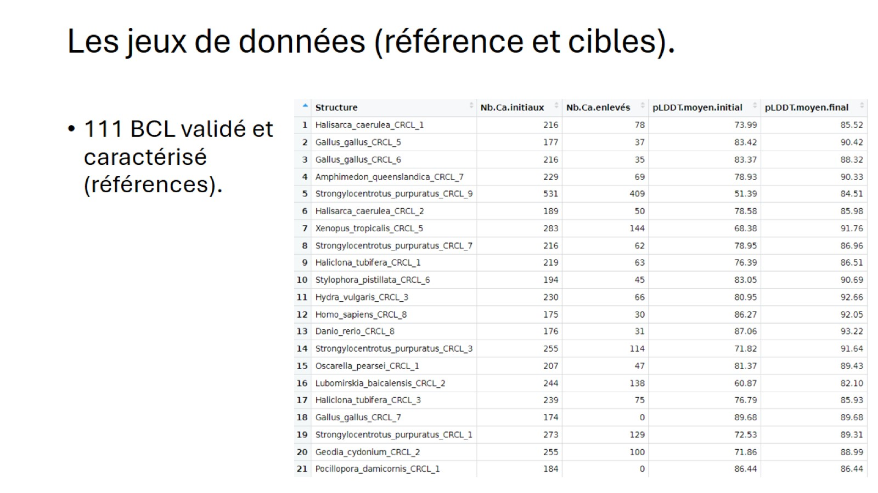
Les jeux de données (référence et cibles).

Slide 7
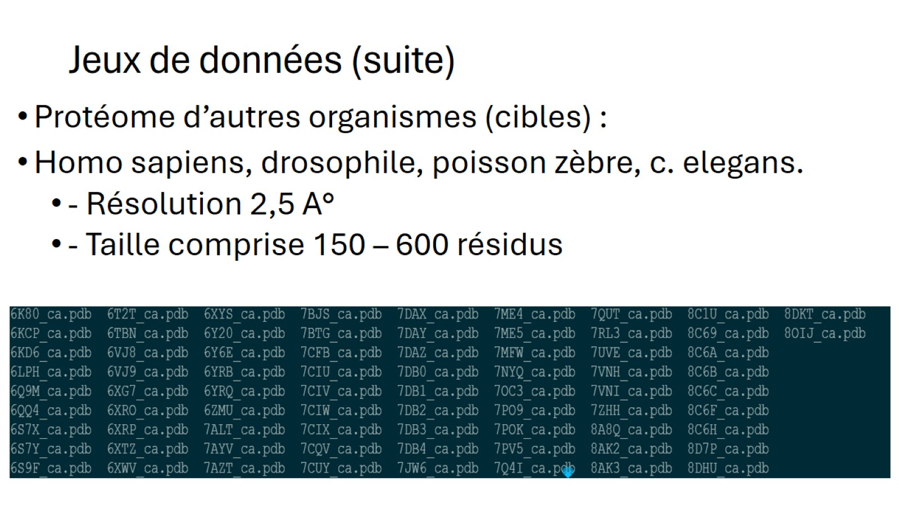
Jeux de données (suite)

Slide 8
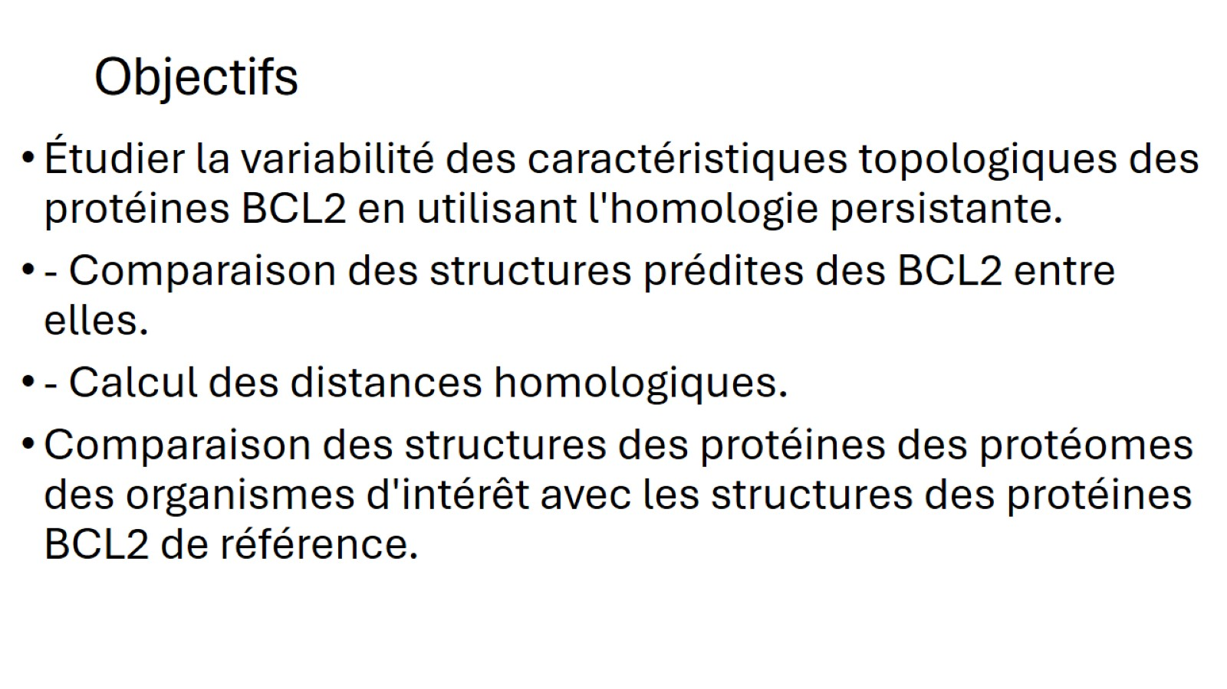
Objectifs

Slide 9
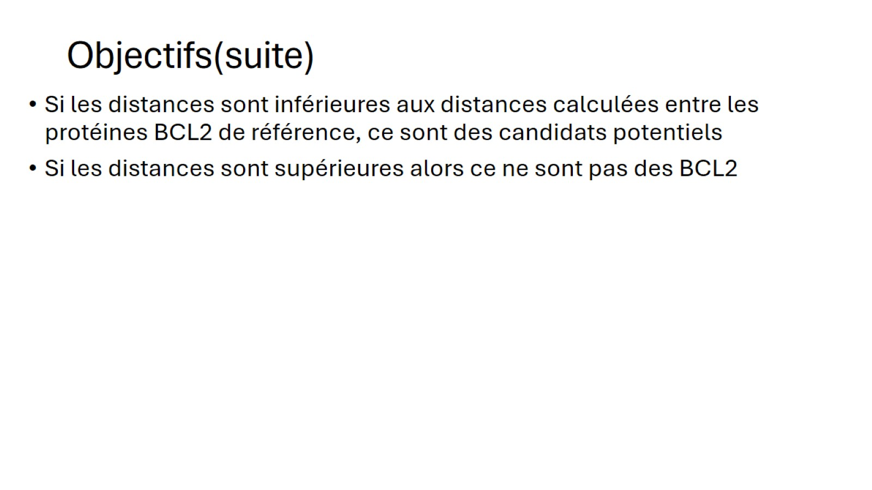
Objectifs(suite)

Slide 10
Analyse topologique des données par Homologie Persistante :

Slide 11
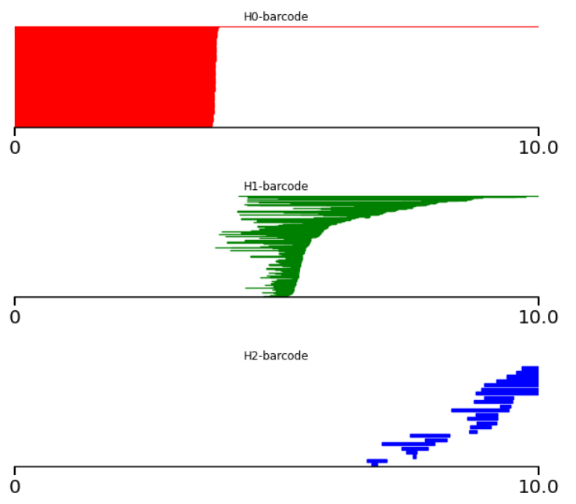
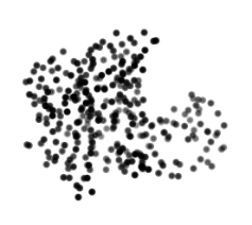
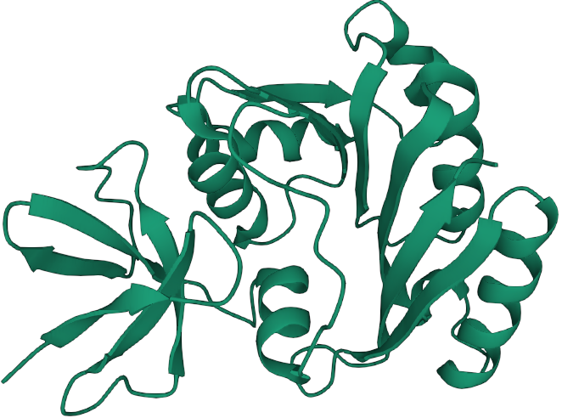
Analyse topologique : Homologie persistante :
Homologie Persistante : Cette méthode est utilisée pour reconnaître et comparer les formes dans les données.
Approche : Analyser la naissance et la mort des caractéristiques topologiques au fil des échelles.
Représentation : Les barcodes traduisent la persistance des caractéristiques au fil des échelles.
Composantes
connexes
Filtration
Cycles
Cavités
Dimension 0
Dimension 1
Dimension 2
Barcode
Structure 3D
Protéine
Nuage de points :
Coordonnées des Carbones alpha

Slide 12
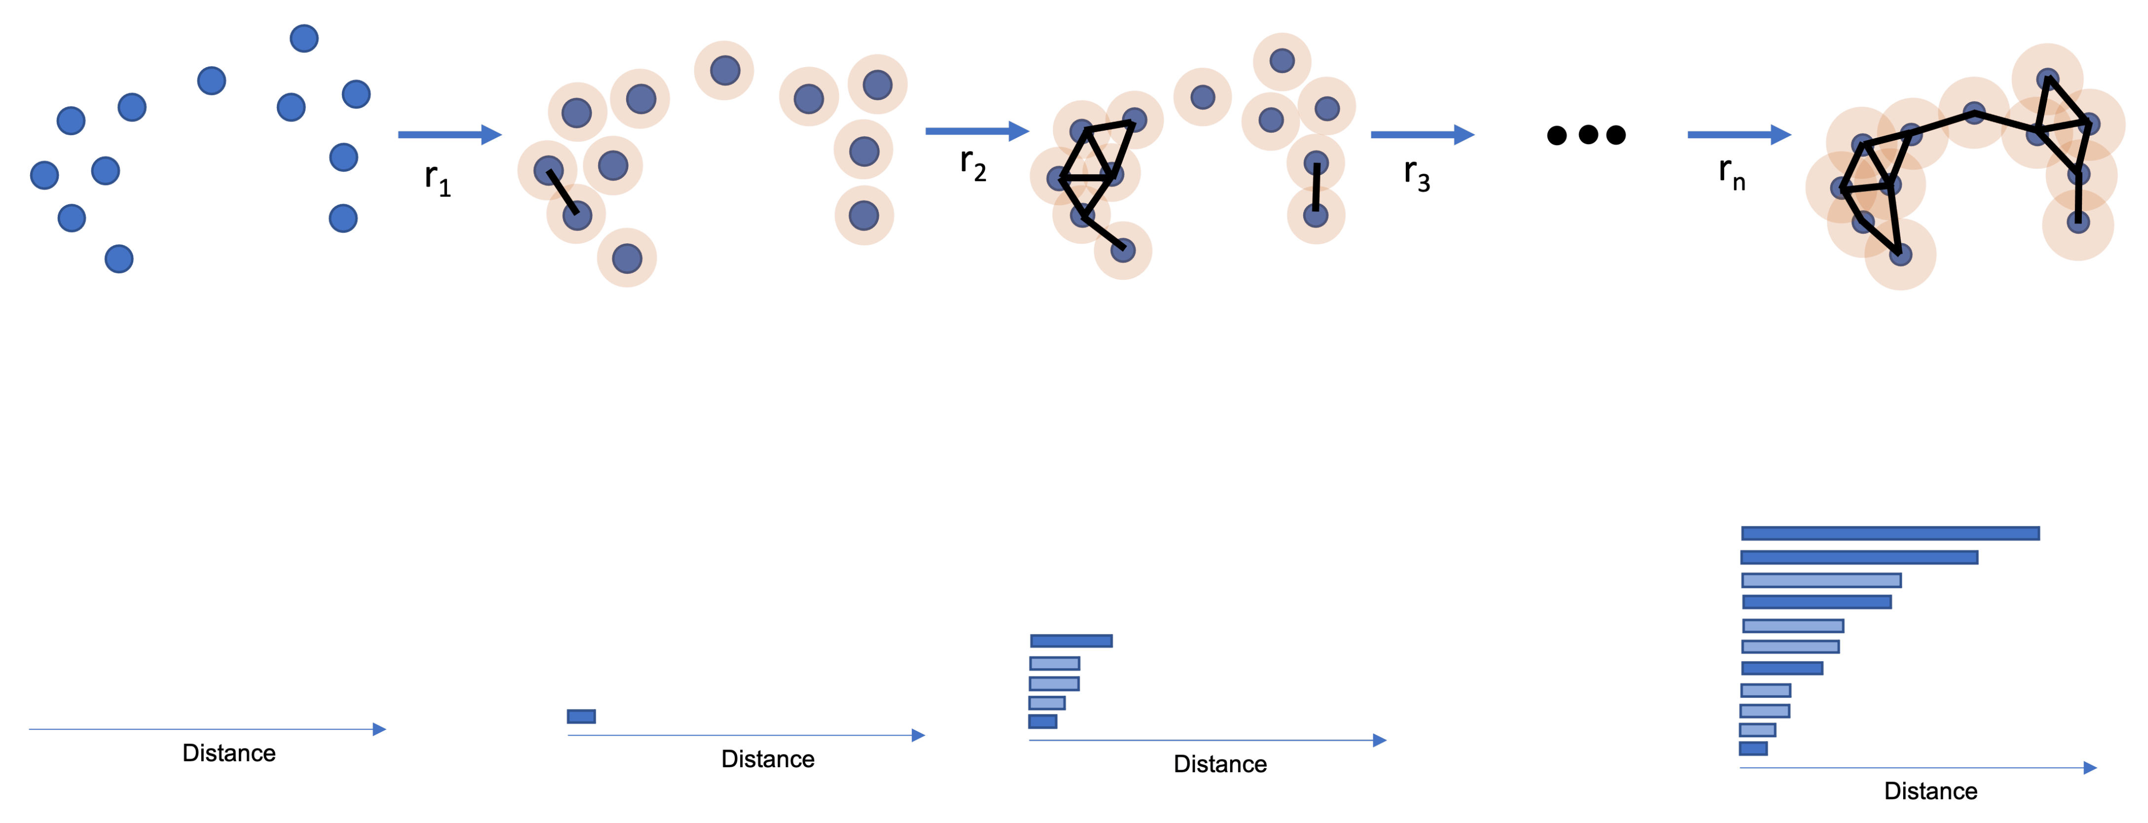
Homologie persistante :
Filtration : Alpha et Rips Complex
Principe : Construction progressive de simplexes à partir de données.
Processus : Augmentation graduelle d’un paramètre (r) pour capturer la structure topologique dans un barcode.
barcode
barcode
barcode
barcode

Slide 13
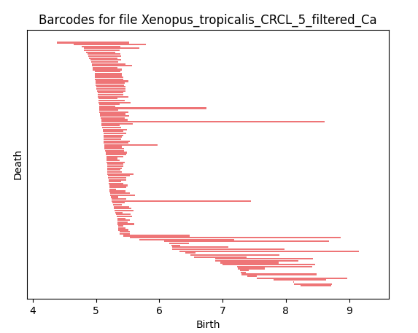
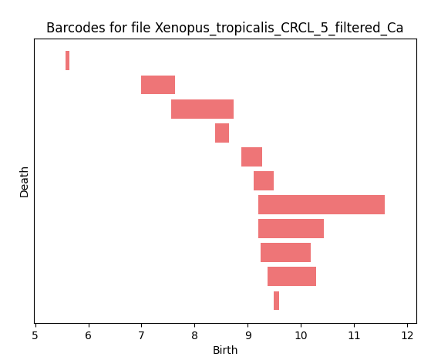
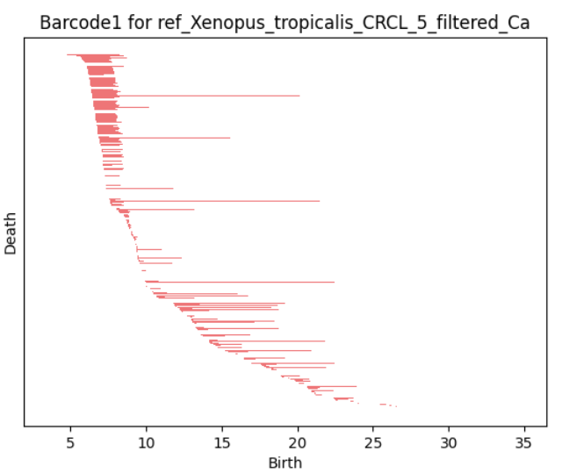
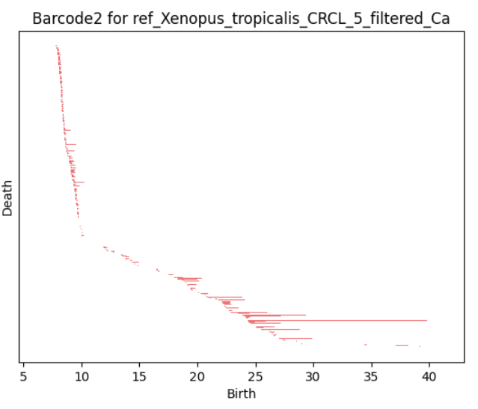
Analyse topologique : Homologie persistante :
Dimension 1 :
Dimension 2 :
Barcodes Rips complexe :
Barcodes Alpha complexe :

Slide 14
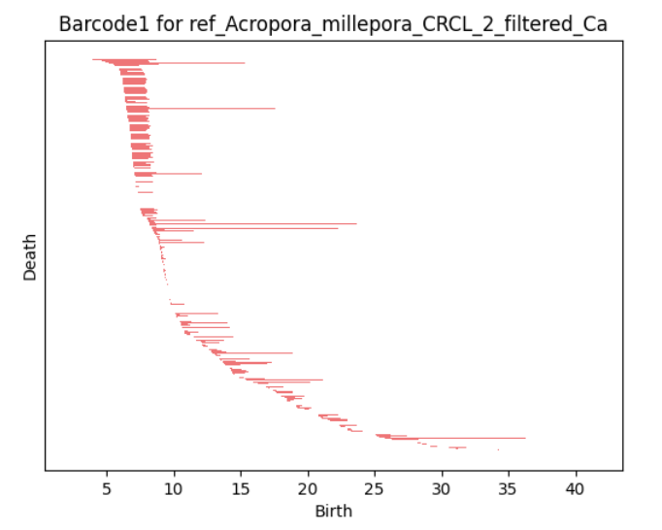
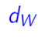
Analyse topologique : Homologie persistante :
Distance de Wasserstein : Comparer deux barcodes B₁ et B₂ en calculant la distance entre eux.
Objectif : Quantifier le travail pour transformer B₁ en B₂ où 0 équivaut à aucune différence.
B₁
B₂

Slide 15
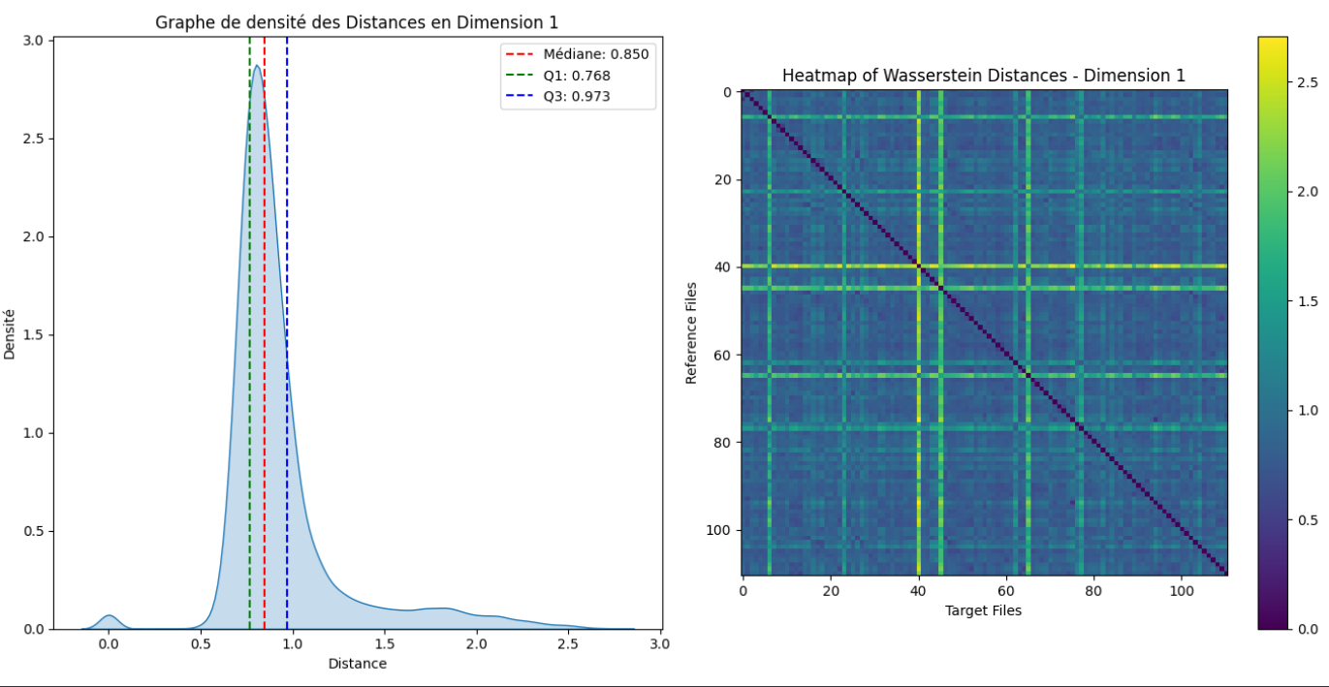
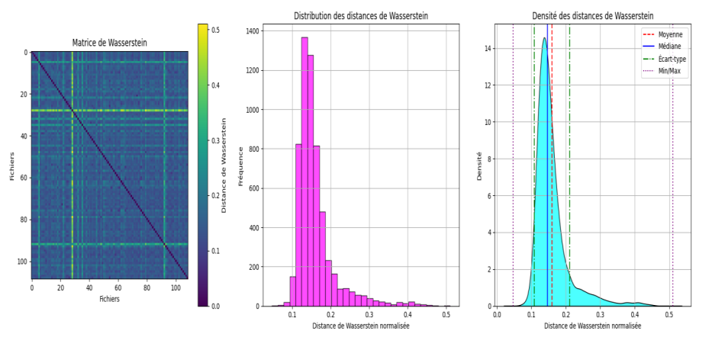
Homologie persistante : en dimension 1
Matrice Référence (BCL2) contre Référence :
Alpha complexe
Matrice Référence (BCL2) contre Référence :
Rips complexe

Slide 16
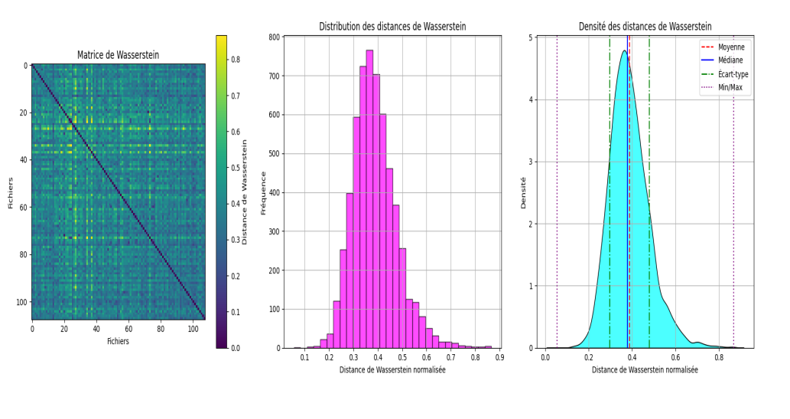
Homologie persistante : en dimension 2
Matrice Référence (BCL2) contre Référence :
Alpha complexe
Matrice Référence (BCL2) contre Référence :
Rips complexe

Slide 17
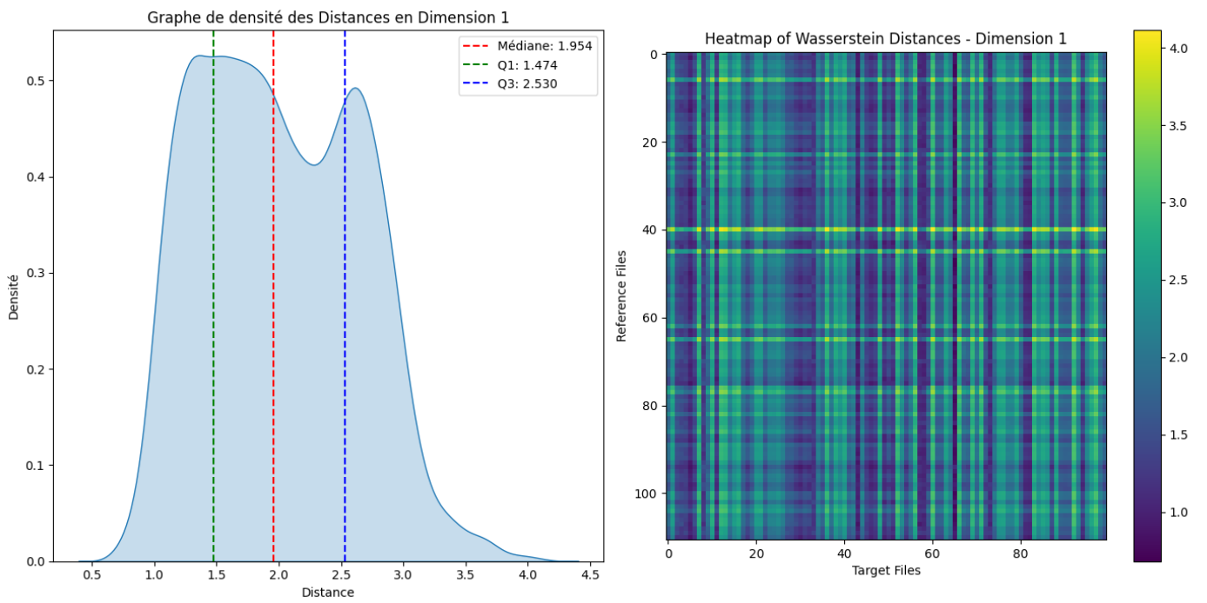
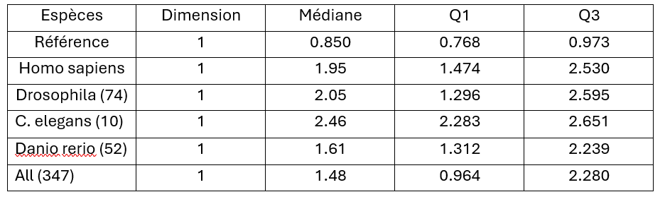
Homologie persistante en dimension 1
Matrice Référence (BCL2) contre Référence :
Matrice Référence (BCL2) contre Homo sapiens :
Moyenne des médianes = 1.733

Slide 18
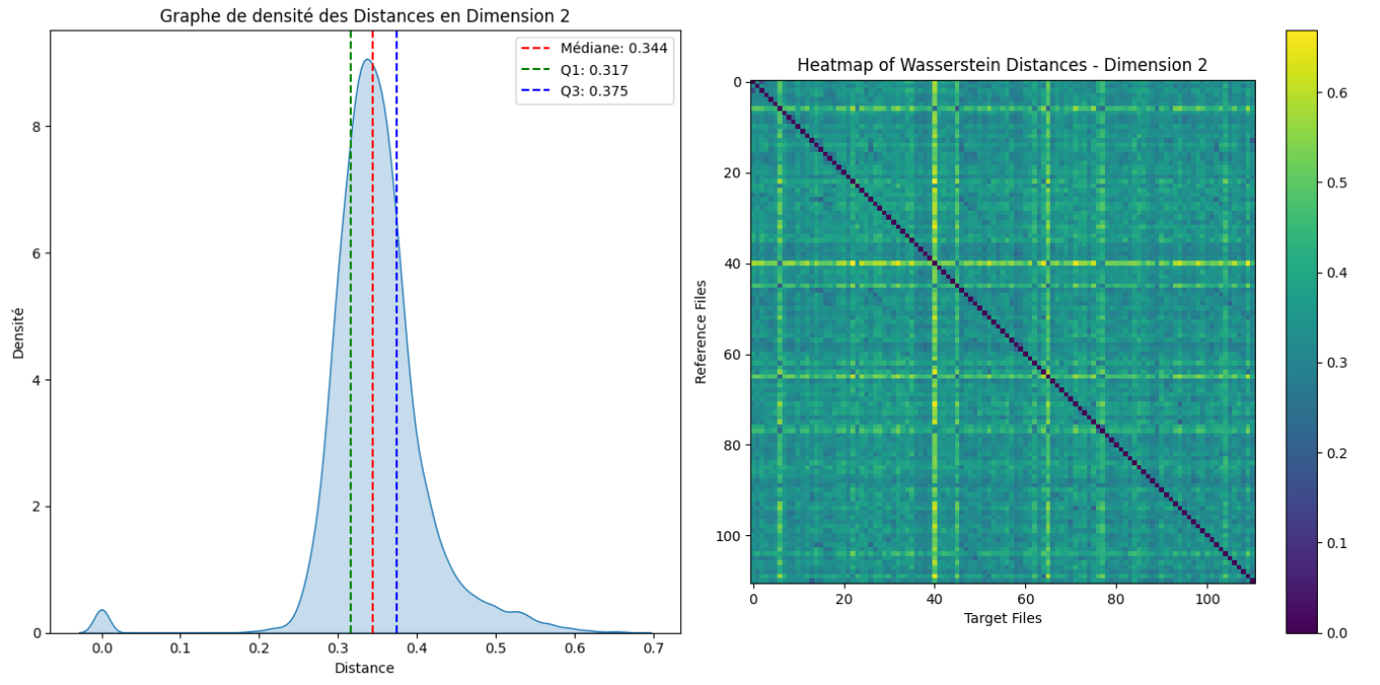
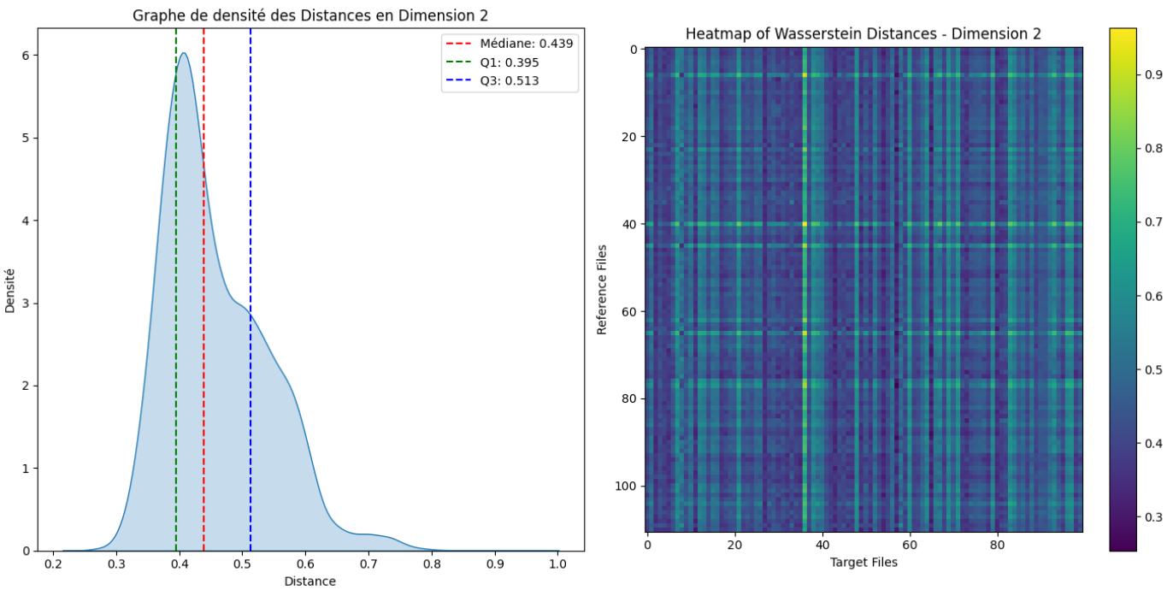
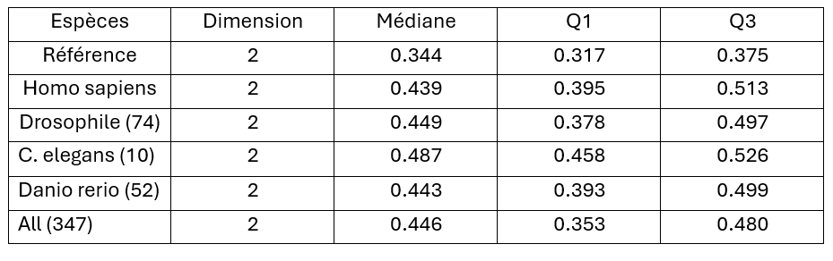
Homologie persistante en dimension 2
Matrice Référence (BCL2) contre Référence :
Matrice Référence (BCL2) contre Homo sapiens :
Moyenne des médianes : 0.435

Slide 19
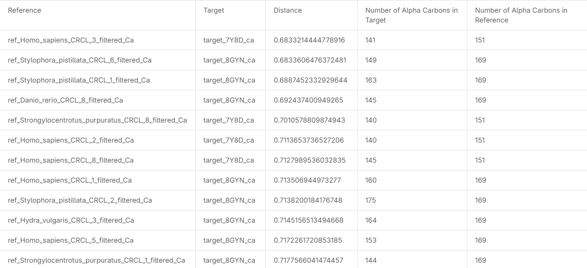
Analyse topologique : Homologie persistante :
Exploration des résultats à partir des distances Référence contre All en Dimension 1 :
Protéines BCL2 candidats :
7Y8D et 8GYN
Résultats triés par ordre croissant de distances pour chaque paire Référence protéine-Target protéine.
Soit les potentielles BCL2 dans le cadre de notre étude.

Slide 20
Analyse topologique : Homologie persistante :
Conclusion :
A partir de notre pipeline, nous pouvons détecter des BCL2 candidats, et nous proposons une exploration des résultats par une approche structurale et une fonctionnelle.
Poursuite :
Collecter plus de données et d’insights sur la persistance des caractéristiques topologiques des protéines BCL2 et des fonctions biologiques qui leurs sont associées.
Préparation d’un dataset d’entrainement avec un label BCL2 et non-BCL2 (label BCL2 pour les BCL2-like) à chaque protéine et son barcode pour l’apprentissage supervisé d’un modèle (e.g. Random Forests) qui serait capable de détecter les protéines BCL2 et leurs homologues.

Slide 21
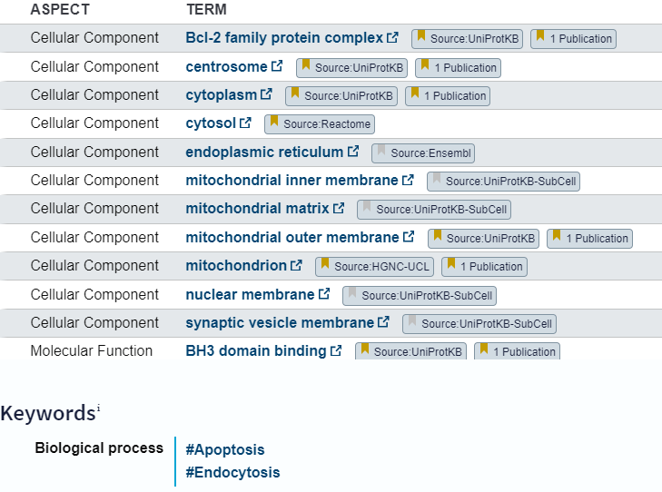
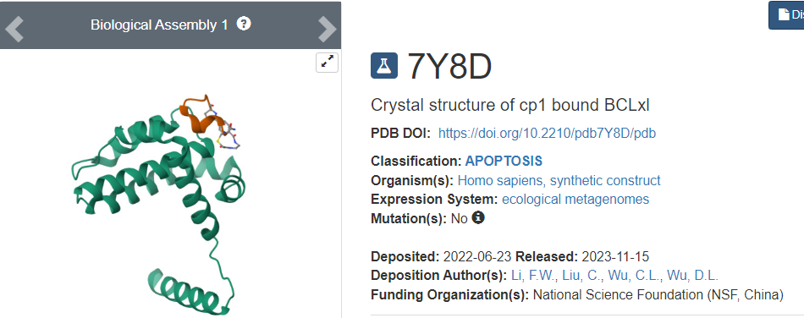
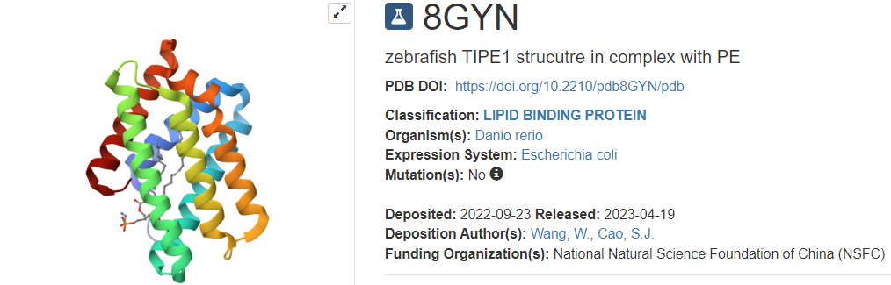
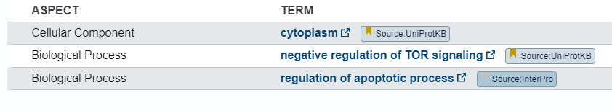
Analyse topologique : Homologie persistante :
Exploration des résultats à partir de la liste des distances Référence contre All :
PDB et Uniprot (GO termes) :

Slide 22
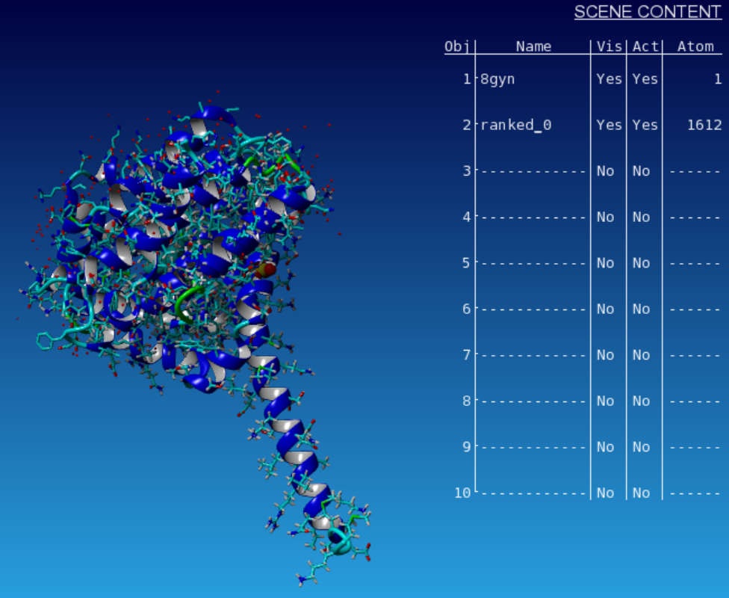
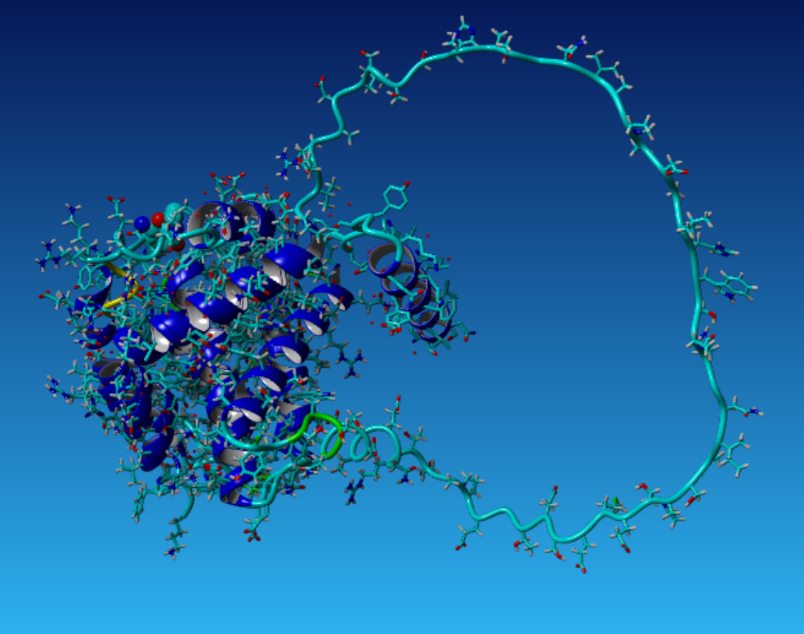
Analyse topologique : Homologie persistante :
Etude des structures 3D :
Calcul de RMSD entre BCL2 candidats et la prédiction Alphafold2 (non filtrée) :
7Y8D-Homo_sapiens_CTRL_3 :
RMSD : 4.626 Angstrom
Ref :233 Ca – 92 Ca : 73.3% - 89.9% pLDDT
8GYN-Stylophora_pistillata_CTRL_6 :
RMSD : 8.7858 Angstrom
Ref : 202 Ca – 36 Ca : 81.5% - 87.6% pLDDT

Slide 23
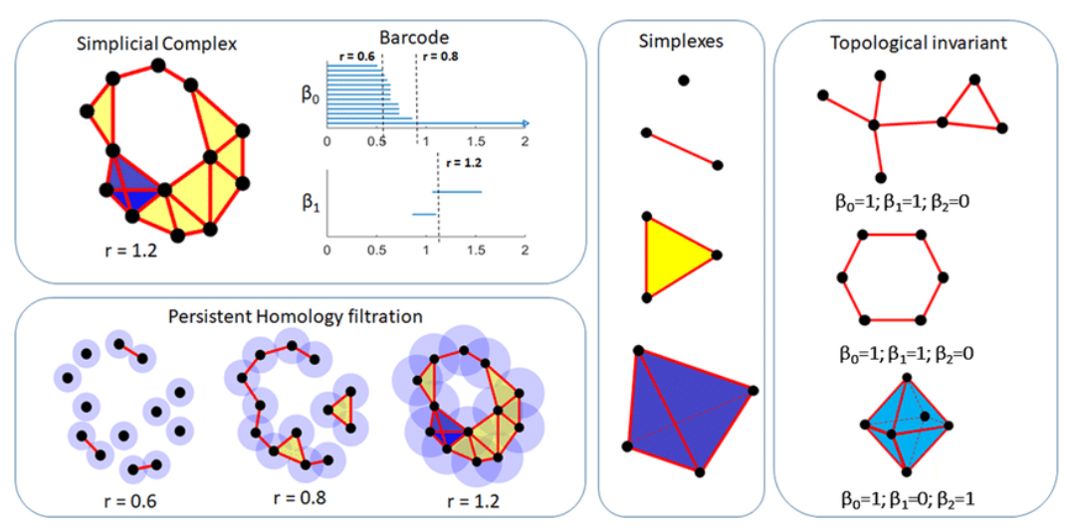
Homologie Persistante :

Slide 24
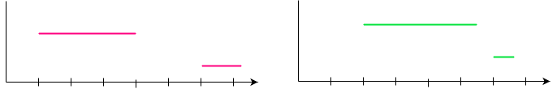
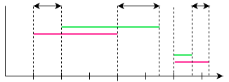
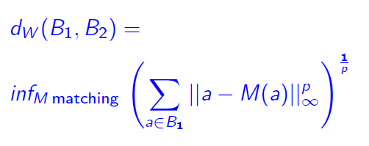
Analyse topologique : Homologie persistante :
Distance de Wasserstein : Comparer deux barcodes B₁ et B₂ en calculant la distance entre eux.
Objectif : Trouver le meilleur M
M(a₁)
a₁
M(a₂)
a₂
1 2 3 4 5 6 7
1 2 3 4 5 6 7
For p=1
x+y+0+z

